Slide 1
“ΑΣΦΑΛΙΣΗ ΖΩΗΣ - ΠΕΡΙΟΥΣΙΑΣ.”
ΕΛΛΗΝΙΚΟ ΜΕΣΟΓΕΙΑΚΟ ΠΑΝΕΠΙΣΤΗΜΙΟ
ΣΧΟΛΗ ΔΙΟΙΚΗΣΗΣ ΚΑΙ ΟΙΚΟΝΟΜΙΑΣ
ΤΜΗΜΑ ΛΟΓΙΣΤΙΚΗΣ & ΧΡΗΜΑΤΟΟΙΚΟΝΟΜΙΚΗΣ
Επιμέλεια:
Δρ. Νικόλαος Γρηγοράκης (PhD, MSc, BA)

Slide 2
ΣΤΟΧΟΣ ΤΟΥ ΜΑΘΗΜΑΤΟΣ
Ο Στόχος του μαθήματος «Ασφάλιση Ζωής & Περιουσίας» σε συνδυασμό με το μάθημα «Εισαγωγή στην Ασφαλιστική Επιστήμη» είναι η θεωρητική εμβάθυνση και πρακτική κατάρτιση των φοιτητών στην έννοια και στα γνωστικά πεδία της Ασφαλιστικής Επιστήμης.
Ιδιαίτερη βαρύτητα στο μάθημα «Ασφάλιση Ζωής & Περιουσίας» δίδεται στην ανάλυση των ασφαλίσεων Προσώπων (Ζωής και Υγείας) και Περιουσίας.

Slide 3

ΕΙΣΑΓΩΓΗ ΣΤΗΝ ΕΝΝΟΙΑ ΤΗΣ ΑΣΦΑΛΙΣΗΣ
Ασφάλιση σημαίνει εξασφάλιση από διάφορες πηγές κινδύνων, στους οποίους εκτίθενται τα άτομα και οι επιχειρήσεις. Τα φυσικά και νομικά πρόσωπα εκτίθενται καθημερινά σε μικρούς και μεγάλους κινδύνους, οι οποίοι δεν μπορούν να αποτραπούν παρά τη συνδρομή του Κράτους και της Ιδιωτικής Ασφάλισης και τη λήψη μέτρων ασφαλείας.
Ασφάλιση είναι, η διαδικασία δια της οποίας, μια μεγάλη ομάδα ή ένωση προσώπων μπορεί, μέσω ενός συστήματος ισομερών εισφορών, να περιορίσει ή να εξαλείψει την οικονομική ζημία που προκαλείται αν επέλθουν συγκεκριμένοι και μετρήσιμοι κίνδυνοι, ομοειδείς για όλα τα μέλη της ομάδας (Ιδιωτική Ασφάλιση, Έκδοση 2006, ΕΙΑΣ).
Είναι ιδιαίτερα σημαντικός ο ρόλος της Ιδιωτικής Ασφάλισης
Μέσω της Ιδιωτικής Ασφάλισης (Ασφαλιστικές επιχειρήσεις) υλοποιείται η μετάθεση των κινδύνων που απειλούν μεμονωμένα πρόσωπα και επιχειρήσεις, σε μία πολύ μεγάλη «κοινωνία ατόμων», πράγμα που συνεπάγεται την αντικατάσταση των διάφορων αρνητικών οικονομικών συνεπειών του κινδύνου (hazard or risk) με το ασφάλιστρο, ενώ συγχρόνως η εν λόγω δραστηριότητα συμβάλλει στη διατήρηση της περιουσίας και στη συγκέντρωση των αναγκαίων κεφαλαίων για επενδύσεις (Μακαρίτου, 2014).

Slide 4

ΕΙΣΑΓΩΓΗ ΣΤΗΝ ΕΝΝΟΙΑ ΤΗΣ ΑΣΦΑΛΙΣΗΣ
H έννοια της ασφάλισης, ορίζεται στην ελληνική ασφαλιστική νομοθεσία από τον ισχύοντα Νόμο 2496 /1997 με το άρθρο 1: «Με την ασφαλιστική σύμβαση η ασφαλιστική επιχείρηση (ασφαλιστής) αναλαμβάνει την υποχρέωση να καταβάλει έναντι ασφαλίστρου στον Συμβαλλόμενό της (λήπτη της ασφάλισης) ή σε τρίτον, παροχή (ασφάλισμα) σε χρήμα ή εφόσον υπάρχει ειδική συμφωνία, άλλη παροχή σε είδος, όταν επέλθει το περιστατικό από το οποίο συμφωνήθηκε να εξαρτάται η υποχρέωσή του (ασφαλιστική περίπτωση)».
Ασφάλιση, κατά τη νομική, έννοια είναι κοινωνία ομοίων κινδύνων που παρέχει στα μέλη της, με αντάλλαγμα (ασφάλιστρο ή εισφορά), αυτόνομη αξίωση για κάλυψη οικονομικής ανάγκης. Ο ορισμός αυτός καλύπτει όλες τις μορφές ασφάλισης.
ΑΣΦΑΛΕΙΑ = η εξασφάλιση που παρέχουν τα διάφορα μέτρα αποφυγής του κινδύνου, ενώ
ΑΣΦΑΛΙΣΗ = η κάλυψη των οικονομικών συνεπειών από την επέλευση του κινδύνου
Source: Γκαραγκούνης(2008). Ασφάλιση. Ελληνικό Τραπεζικό Ινστιτούτο

Slide 5

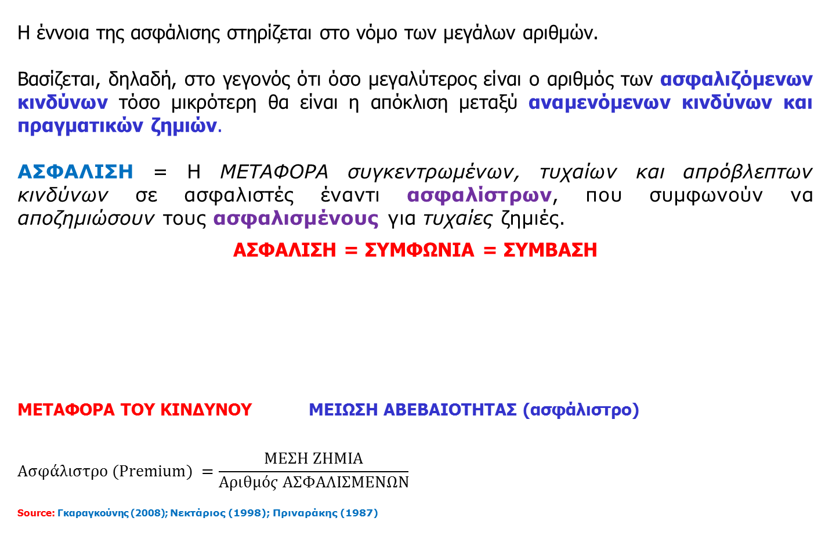
ΕΙΣΑΓΩΓΗ ΣΤΗΝ ΕΝΝΟΙΑ ΤΗΣ ΑΣΦΑΛΙΣΗΣ
H έννοια της ασφάλισης στηρίζεται στο νόμο των μεγάλων αριθμών.
Βασίζεται, δηλαδή, στο γεγονός ότι όσο μεγαλύτερος είναι ο αριθμός των ασφαλιζόμενων κινδύνων τόσο μικρότερη θα είναι η απόκλιση μεταξύ αναμενόμενων κινδύνων και πραγματικών ζημιών.
ΑΣΦΑΛΙΣΗ = Η ΜΕΤΑΦΟΡΑ συγκεντρωμένων, τυχαίων και απρόβλεπτων κινδύνων σε ασφαλιστές έναντι ασφαλίστρων, που συμφωνούν να αποζημιώσουν τους ασφαλισμένους για τυχαίες ζημιές.
ΑΣΦΑΛΙΣΗ = ΣΥΜΦΩΝΙΑ = ΣΥΜΒΑΣΗ
ΜΕΤΑΦΟΡΑ ΤΟΥ ΚΙΝΔΥΝΟΥ ΜΕΙΩΣΗ ΑΒΕΒΑΙΟΤΗΤΑΣ (ασφάλιστρο)
$$Ασφάλιστρο (Premium) =\frac{ΜΕΣΗ ΖΗΜΙΑ}{Αριθμός ΑΣΦΑΛΙΣΜΕΝΩΝ}$$
Source: Γκαραγκούνης (2008); Νεκτάριος (1998); Πριναράκης (1987)
ΕΠΙΔΙΩΞΗ ΠΡΟΣΤΑΣΙΑΣ
ΦΥΣΙΚΑ & ΝΟΜΙΚΑ ΠΡΟΣΩΠΑ
ΑΣΦΑΛΙΣΜΕΝΟΙ
ΣΥΜΒΑΣΗ
ΑΣΦΑΛΙΣΤΗΡΙΟ
ΦΟΡΕΑΣ ΠΡΟΣΤΑΣΙΑΣ
ΑΣΦΑΛΙΣΤΙΚΕΣ ΕΠΙΧΕΙΡΗΣΕΙΣ
Ανταλλαγή μίας πιθανής μεγάλης ζημιάς έναντι μίας δαπάνης (ΑΣΦΑΛΙΣΤΡΟ)
ΧΡΗΜΑΤΙΚΟ ΠΟΣΟ ΑΠΟ ΤΟΝ ΛΗΠΤΗ ΤΗΣ ΑΣΦΑΛΙΣΗΣ ΣΤΗΝ ΑΣΦΑΛΙΣΤΙΚΗ ΕΤΑΙΡΕΙΑ ΓΙΑ ΤΗΝ ΠΑΡΟΧΗ ΑΣΦΑΛΙΣΤΙΚΗΣ ΠΡΟΣΤΑΣΙΑΣ (ΑΣΦΑΛΙΣΤΡΟ)

Slide 6
ΧΑΡΑΚΤΗΡΙΣΤΙΚΑ ΣΤΟΙΧΕΙΑ ΑΣΦΑΛΙΣΗΣ
1. Ο κίνδυνος, δηλαδή το ενδεχόμενο επέλευσης ενός ζημιογόνου ενδεχομένου – περιστατικού, το οποίο είναι σε θέση να δημιουργήσει ένα οικονομικό βάρος (οικονομική ανάγκη), η οποία αποτελεί το βασικότερο χαρακτηριστικό της ασφάλισης.
Στη θεωρία των κινδύνων, ως κίνδυνος (risk) νοείται η οικονομική απώλεια που ενδέχεται να προκύψει είτε από κάποιο
α) φυσικό κίνδυνο (θάνατο, ασθένεια, ναυάγιο, πυρκαγιά, θεομηνία κ.ο.κ.)
β) ανθρώπινη πράξη (τροχαίο ατύχημα κ.ο.κ.), είτε στο πλαίσιο της
γ) άσκησης οικονομικής δραστηριότητας (επιχειρηματικοί, επενδυτικοί, συναλλαγματικοί κίνδυνοι).
Καθαροί κίνδυνοι: Η επέλευση ζημιογόνου ενδεχομένου το οποίο δημιουργεί πιθανότητες απώλειας/μη απώλειας (όχι κέρδος) pure risks
Κερδοσκοπικοί κίνδυνοι: κατάσταση από την οποία μπορεί να προκύψει κέρδος/ζημιά (e.g. μετοχές, τυχερά παίγνια) speculative risks
Οι κίνδυνοι που αποτελούν αντικείμενο ασφάλισης είναι οι καθαροί κίνδυνοι.
Τα παίγνια δημιουργούν κίνδυνο που δεν υπήρχε πριν
Το παίγνιο δεν έχει κανένα κοινωνικό όφελος
Η Ασφάλιση διαχειρίζεται ένα υπαρκτό κίνδυνο
Στην Ασφάλιση και τα δύο μέρη έχουν συμφέρον για τη μη επέλευση του ζημιογόνου ενδεχομένου

Slide 7

ΧΑΡΑΚΤΗΡΙΣΤΙΚΑ ΣΤΟΙΧΕΙΑ ΑΣΦΑΛΙΣΗΣ
2. Η κοινωνία κινδύνων, δηλαδή, η ένωση προσώπων (φυσικών και νομικών) τα οποία εκτίθενται σε ομοειδείς, κατά κανόνα κινδύνους. Κάθε ασφάλιση βασίζεται στο αξίωμα του «μεγάλου αριθμού» (δηλ. στην έννοια του κατακερματισμού του κινδύνου, που σύμφωνα με το νόμο των πιθανοτήτων, πραγματοποιείται σε βάρος ενός πολύ μικρότερου αριθμού προσώπων από όσα απειλεί.
Συγκέντρωση Κινδύνων (risk pooling)
3. Η μετάθεση του κινδύνου των μελών της κοινωνίας κινδύνων στον φορέα της Ασφάλισης (Ασφαλιστικές Εταιρείες) (risk transfer and reduction).
4. Η δυνατότητα δημιουργίας οικονομικού βάρους (οικονομικής
ανάγκης) από την επέλευση του κινδύνου ή του ζημιογόνου ενδεχομένου.
5. Το αντάλλαγμα (ασφάλιστρο) για την κάλυψη της οικονομικής ανάγκης (premium).
6. Η νομική αξίωση κατά του φορέα ασφάλισης (αποζημίωση) προς ασφαλιστική παροχή, σε ενδεχόμενες απώλειες κατά την επέλευση του ζημιογόνου ενδεχομένου (indemnification) .

Slide 8
ΧΑΡΑΚΤΗΡΙΣΤΙΚΑ ΣΤΟΙΧΕΙΑ ΑΣΦΑΛΙΣΗΣ
ΠΡΟΣΟΧΗ:
Ο κίνδυνος μπορεί να προκύψει από: • Φυσικά αίτια
•Ανθρώπινη πράξη
• Άσκηση οικονομικής δραστηριότητας
Κατηγοριοποίηση Κινδύνων
ΕΠΕΛΕΥΣΗ ΚΙΝΔΥΝΟΥ = ΟΙΚΟΝΟΜΙΚΗ ΑΝΑΓΚΗ
Σε ποιες από τις παραπάνω κατηγορίες ανήκει ο κίνδυνος του σεισμού;
ΚΑΘΑΡΟΙ & ΚΕΡΔΟΣΚΟΠΙΚΟΙ
ΣΤΑΤΙΚΟΙ & ΔΥΝΑΜΙΚΟΙ
ΓΕΝΙΚΕΥΜΕΝΟΙ & ΕΙΔΙΚΟΙ

Slide 9
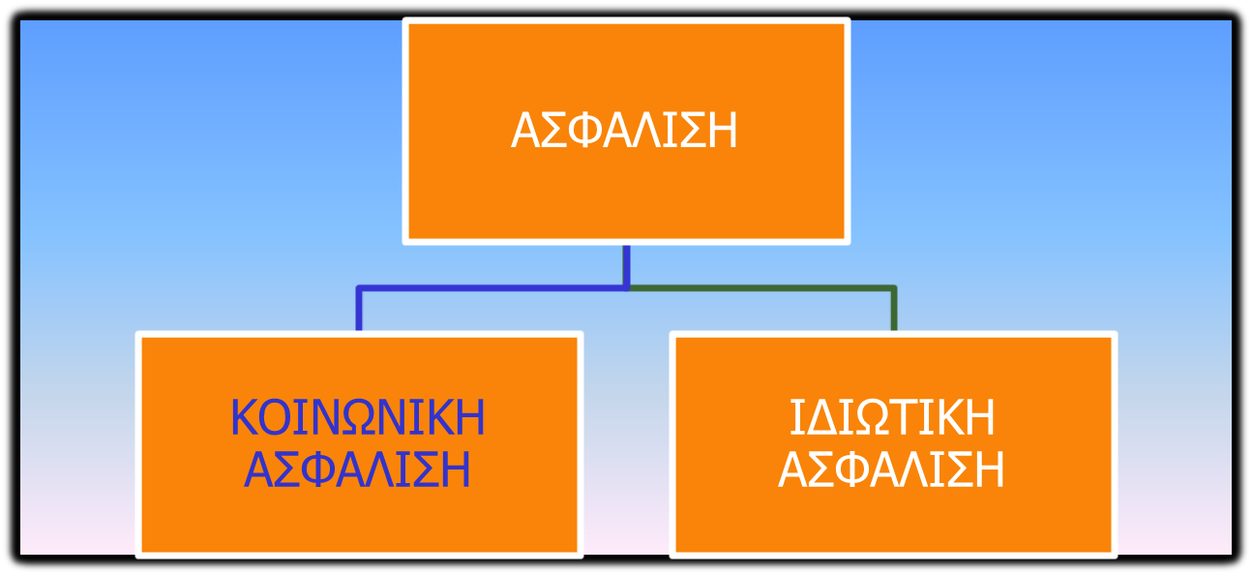
ΔΙΑΚΡΙΣΕΙΣ ΑΣΦΑΛΙΣΕΩΝ
ΦΟΡΕΑΣ
ΚΡΑΤΟΣ (φορείς κοινωνικής ασφάλισης ΝΠΔΔ, Δημόσιο Δίκαιο)
ΦΟΡΕΑΣ
ΑΣΦΑΛΙΣΤΙΚΗ ΕΠΙΧΕΙΡΗΣΗ (Ιδιωτικό Δίκαιο, Ασφαλιστική Σύμβαση)

Slide 10









ΔΙΑΚΡΙΣΕΙΣ ΑΣΦΑΛΙΣΕΩΝ
ΚΟΙΝΩΝΙΚΗ ΑΣΦΑΛΙΣΗ
«Κοινωνική Ασφάλιση είναι η δραστηριότητα με την οποία το κράτος άμεσα ή με τη μεσολάβηση οργανισμών που βρίσκονται υπό τον έλεγχό του προσφέρει στον εργαζόμενο, αντί ορισμένης τακτικής χρηματικής καταβολής, υλικές παροχές και υπηρεσίες σε περιπτώσεις ασθένειας, σωματικής ή πνευματικής βλάβης, αναπηρίας και γήρατος. Οι δαπάνες καλύπτονται με τις υποχρεωτικές εισφορές των εργαζομένων και των εργοδοτών, τις οποίες έχουν θεσπίσει οι σύγχρονες νομοθεσίες.»
Source: Νεκτάριος, Μ. (2003) Εισαγωγή στην Ιδιωτική Ασφάλιση. Αθήνα: Εκδόσεις Financial Forum
On the demand side of health care services, the system was operating as a Bismarck model through a broad range of SHI funds for the previous years. Since the beginning of 2012 almost all insurance carriers are under the umbrella of a unique SHI institution, which now covers over 90% of the insured population. The creation of the National Organization for the Provision of Health Services (EOPYY), as a unified SHI fund, was among the Country’s major reforms EOPYY, nowadays, purchases for its insured members primary and secondary health care services, from both public and private health providers through contractual mechanisms and payment systems.
Source: Grigorakis, N., Floros, C., Tsangari, H., & Tsoukatos, E. (2016). Out of pocket payments and social health insurance for private hospital care: Evidence from Greece. Health Policy, 120(8), 948-959
ΠΥΛΩΝΕΣ ΚΟΙΝΩΝΙΚΗΣ ΑΣΦΑΛΙΣΗΣ
Σύστημα κοινωνικής ασφάλισης
Σύστημα κοινωνικής πρόνοιας
Εθνικό Σύστημα Υγείας (Ε.Σ.Υ.)
.
ΕΡΓΑΖΟΜΕΝΟΙ
SHI contributions
ΑΣΦΑΛΙΣΤΙΚΟΙ ΦΟΡΕΙΣ (SHI FUNDS > Ε.Ο.Π.Υ.Υ.
ΚΑΛΥΨΗ ΚΙΝΔΥΝΟΥ
ΑΣΦΑΛΙΣΤΙΚΕΣ ΠΑΡΟΧΕΣ

Slide 11
ΔΙΑΚΡΙΣΕΙΣ ΑΣΦΑΛΙΣΕΩΝ
ΙΔΙΩΤΙΚΗ ΑΣΦΑΛΙΣΗ
Ιδιωτική Ασφάλιση είναι η ασφάλιση που ασκείται από ασφαλιστικές επιχειρήσεις (κατά κανόνα εμπορική επιχείρηση), διέπεται από διατάξεις του ιδιωτικού δικαίου και βασίζεται στην ασφαλιστική σύμβαση (με τον ασφαλισμένο ή τους ασφαλισμένους). Η αρχή της ελευθερίας των συμβάσεων που διέπει την ιδιωτική ασφάλιση κάμπτεται μόνο στις υποχρεωτικές ασφαλίσεις (π.χ. αυτοκίνητο, σκάφη) και μόνο ως προς την υποχρέωση σύναψης ασφάλισης για κάλυψη ορισμένων κινδύνων και μέχρι κάποιου ανώτατου ορίου
Ιδιωτική Ασφάλιση είναι η συγκέντρωση τυχαίων και απρόβλεπτων κινδύνων με τη μεταφορά τους σε ασφαλιστές, που συμφωνούν, έναντι ασφαλίστρου, να αποζημιώνουν τους ασφαλισμένους για τυχαίες ζημιές ή να παρέχουν άλλες χρηματικές παροχές ή υπηρεσίες, που συνδέονται με τον κίνδυνο (Νεκτάριος, 2003)
Source: Νεκτάριος, Μ. (2003) Εισαγωγή στην Ιδιωτική Ασφάλιση. Αθήνα: Εκδόσεις Financial Forum

Slide 12

ΔΙΑΚΡΙΣΕΙΣ ΑΣΦΑΛΙΣΕΩΝ
ΙΔΙΩΤΙΚΗ ΑΣΦΑΛΙΣΗ και ΚΟΙΝΩΝΙΚΗ ΑΣΦΑΛΙΣΗ
Μπορεί η Ιδιωτική Ασφάλιση να συμπληρώσει την Κοινωνική
ή οι δύο τους να λειτουργήσουν συμπληρωματικά
ΚΟΙΝΩΝΙΚΗ ΑΣΦΑΛΙΣΗ
ΙΔΙΩΤΙΚΗ ΑΣΦΑΛΙΣΗ
ΣΥΝΤΑΞΗ & ΥΓΕΙΑ

Slide 13





































ΔΙΑΚΡΙΣΗ ΙΔΙΩΤΙΚΗΣ ΑΣΦΑΛΙΣΗΣ
ΙΔΙΩΤΙΚΗ ΑΣΦΑΛΙΣΗ
ΑΣΦΑΛΙΣΕΙΣ ΖΗΜΙΩΝ
(ΓΕΝΙΚΟΣ ΚΛΑΔΟΣ)
ΑΣΦΑΛΙΣΕΙΣ ΠΡΟΣΩΠΩΝ (ΚΛΑΔΟΣ ΖΩΗΣ & ΥΓΕΙΑΣ)
ΑΣΦΑΛΙΣΤΙΚΕΣ ΕΠΙΧΕΙΡΗΣΕΙΣ (ΖΗΜΙΩΝ – ΓΕΝΙΚΕΣ ΑΣΦΑΛΙΣΕΙΣ)
ΑΣΦΑΛΙΣΤΙΚΕΣ ΕΠΙΧΕΙΡΗΣΕΙΣ (ΖΩΗΣ & ΥΓΕΙΑΣ)
ΜΙΚΤΕΣ ΑΣΦΑΛΙΣΤΙΚΕΣ ΕΠΙΧΕΙΡΗΣΕΙΣ (ΓΕΝΙΚΕΣ & ΖΩΗΣ-ΑΣΦΑΛΙΣΕΙΣ)

Slide 14
ΔΙΑΚΡΙΣΗ ΙΔΙΩΤΙΚΗΣ ΑΣΦΑΛΙΣΗΣ
Ασφάλιση πραγμάτων και γενικότερα ενεργητικού, ή παθητικού, ή θαλάσσια ασφάλιση και μερικές φορές ίσως και την ασφάλιση προσώπων (π.χ. προσωπικά ατυχήματα). Η Ασφαλιστική Εταιρεία καταβάλει λόγω επέλευσης ζημιογόνου γεγονότος αποζημίωση βάσει της ευθύνης (σύμβαση) που έχει αναλάβει.
ΑΣΦΑΛΙΣΕΙΣ ΖΗΜΙΩΝ
(ΓΕΝΙΚΟΣ ΚΛΑΔΟΣ)
1. Κίνδυνοι οι οποίοι αφορούν την περιουσία (π.χ. οικήματα, αυτοκίνητα – χερσαία οχήματα, πυρκαγιά και στοιχεία της φύσης, λοιπές ζημιές αγαθών, επιχειρήσεις, πλοία > ναυτική ασφάλιση, αεροσκάφη, εμπορεύματα, μεταφορά εμπορευμάτων, ασφάλιση περιουσιακών στοιχείων ή ενεργητικού > βλ. ασφάλιση πιστώσεων, ασφάλιση διακοπής εργασιών & απώλειας κερδών, ασφάλιση μηχανικών βλαβών, ασφάλιση φωτοβολταϊκών μονάδων, ασφάλιση παθητικού > νομική προστασία)
2. Αστική Ευθύνη (π.χ. χερσαίων οχημάτων, αεροσκαφών, πλοίων, γενική αστική ευθύνη > αστική ευθύνη οικογενειάρχη, επαγγελματικής αμέλειας > βλ. ασφάλιση ιατρικής ευθύνης, ελαττωματικού προϊόντος)
3. Κίνδυνοι κατά προσώπων ( προσωπικά ατυχήματα, εργατικά ατυχήματα, ασθένειες, ανικανότητα για εργασία, χρηματικές απώλειες – βλ. προγράμματα προστασίας πληρωμών δόσεων (PPI payment protection insurance) τραπεζικών προϊόντων στεγαστικής και καταναλωτικής πίστης είτε από ανεργία είτε από πρόσκαιρη ή ολική ανικανότητα, απώλεια κερδών λόγω Επακόλουθης Ζημιάς επιχείρησης ή λόγω πρόσκαιρης ολικής ανικανότητας από ασθένεια ή ατύχημα του ιδιοκτήτη/των)

Slide 15





ΔΙΑΚΡΙΣΗ ΙΔΙΩΤΙΚΗΣ ΑΣΦΑΛΙΣΗΣ
Οι Ασφαλίσεις Προσώπων καταβάλλουν ασφαλιστική αποζημίωση στους ασφαλισμένους (φυσικά πρόσωπα και σε αρκετές περιπτώσεις νομικά πρόσωπα) στις περιπτώσεις που επέλθουν τα παρακάτω:
ΑΣΦΑΛΙΣΕΙΣ ΠΡΟΣΩΠΩΝ (ΚΛΑΔΟΣ ΖΩΗΣ & ΥΓΕΙΑΣ)
1. Απώλεια Ζωής (συνήθως αποκαλείται με τον πιο διαδεδομένο όρο Ασφάλεια Ζωής >
Θανάτου , Μικτές, Συνδεμένες με Επενδυτικά Προϊόντα – Unit Linked)
2. Ασφάλιση Επιβίωσης – Γήρατος (περιλαμβάνει τα ατομικά και ομαδικά αποταμιευτικά συνταξιοδοτικά προγράμματα, π.χ. ισόβια συμπληρωματική σύνταξη παράλληλα με την σύνταξη του ασφαλισμένου από τον κύριο ασφαλιστικό του φορέα)
3. Ασφάλιση Υγείας & Ασθενείας (περιλαμβάνει την κάλυψη νοσοκομειακών και έξω-νοσοκομειακών εξόδων, την κάλυψη από ατύχημα - τραυματισμός, ασθένεια)

Slide 16
Η ΣΥΜΒΟΛΗ ΤΗΣ ΙΔΙΩΤΙΚΗΣ ΑΣΦΑΛΙΣΗΣ ΣΤΗΝ ΟΙΚΟΝΟΜΙΑ
Αποκατάσταση ζημιών. Με την αποκατάσταση των ζημιών περιορίζεται η σοβαρή διατάραξη των οικονομικών, επιχειρηματικών, επαγγελματικών και κοινωνικών δραστηριοτήτων. Με την μετάθεση των κινδύνων στην ασφάλιση ενδυναμώνεται η ανανεωτική ικανότητα της οικονομίας και ενθαρρύνονται οι επιχειρηματικές πρωτοβουλίες.
Μειωμένος Πιστωτικός Κίνδυνος. Ασφαλιστική κάλυψη τραπεζικών δανειοδοτήσεων.
Ενθαρρύνει την αποταμίευση. Η ιδιωτική ασφάλιση δημιουργεί αποταμιεύσεις. Ο όγκος των χρημάτων και άλλης περιουσίας που συσσωρεύεται μέσω των ασφαλίστρων δημιουργεί αποθέματα που συγκεντρώνουν οι ασφαλιστικοί φορείς προκειμένου να αντιμετωπίσουν τους κινδύνους που αναλαμβάνουν. Τα αποταμιευμένα κεφάλαια που συσσωρεύονται δημιουργούν μια δεξαμενή πόρων στη διάθεση της οικονομίας ενισχύοντας την εθνική κεφαλαιαγορά. Ο μηχανισμός της ιδιωτικής ασφάλισης επομένως, με την συγκέντρωση αποθεμάτων και κεφαλαίων, συμβάλλει στην σταθερή και πιο αξιόπιστη πηγή πόρων στη διάθεση της οικονομίας.
Χρηματοδότηση επενδύσεων – Πηγή Κεφαλαίων. Η δημιουργία αποταμιευτικών κεφαλαίων δημιουργεί τις συνθήκες αξιόπιστης ενίσχυσης των παραγωγικών επενδύσεων, που συμβάλλουν στην ανάπτυξη και ισχυροποίηση της οικονομίας και την αύξηση του Α.Ε.Π. Οι ασφαλιστικοί φορείς αναλαμβάνουν την επένδυση των διαθεσίμων είτε με την μορφή δανεισμού σε επιχειρήσεις είτε τα διοχετεύουν σε άλλες εναλλακτικού τύπου επενδύσεις. Δανεισμός για τους ασφαλιστικούς φορείς σημαίνει ότι χρησιμοποιούν τα ασφάλιστρα που έχουν κατατεθεί από τους κατόχους των ασφαλιστηρίων συμβολαίων, προκειμένου να παραχωρούν μακροχρόνια δάνεια και άλλες εναλλακτικές μορφές επένδυσης. Αυτό ωφελεί άμεσα την οικονομία δημιουργώντας πηγές χρηματοδότησης για τη δημιουργία νέων επιχειρήσεων, για νέα ακίνητα, για τους αγρότες και τον εξοπλισμό τους.
Ενθάρρυνση της επιχειρηματικής πρωτοβουλίας. Με τις σημερινές συνθήκες της παγκοσμιοποίησης και του οξύτατου ανταγωνισμού οι επιχειρηματικές πρωτοβουλίες και ιδιαίτερα οι καινοτόμες και κατά συνέπεια οι πλέον ριψοκίνδυνες, θα ήταν πολύ λιγότερες, αν οι επιχειρηματίες δεν είχαν το προστατευτικό δίκτυο των ασφαλειών.
Ανάπτυξη Έρευνας και Τεχνολογίας. Χρηματοδότηση ερευνών για την υγεία, πρόκληση τροχαίων ατυχημάτων, ασφάλεια κτιρίων κτλ.
Source: Γκαραγκούνης(2008). Ασφάλιση. Ελληνικό Τραπεζικό Ινστιτούτο

Slide 17
Η ΣΥΜΒΟΛΗ ΤΗΣ ΙΔΙΩΤΙΚΗΣ ΑΣΦΑΛΙΣΗΣ ΣΤΗΝ ΚΟΙΝΩΝΙΑ
Συμπληρώνει την Κοινωνική Ασφάλιση. Παράδειγμα: Η Ιδιωτική Ασφάλιση Υγείας (Private Health Insurance) είναι μία σημαντική κύρια ή εναλλακτική πηγή χρηματοδότησης της ιατρικής φροντίδας (Pearson and Martin, 2005; Docteur and Oxley, 2003).
Alternative PHI
Supplementary PHI
Complementary PHI
Source: Grigorakis, N., Floros, C., Tsangari, H., Tsoukatos, E. (2015), “Combined Social and Private health insurance versus catastrophic out of pocket payments for hospital care in Greece”, Proceedings of the 8th EuroMed Academy of Business Conference, September 2015, Verona, Italy.
Μειώνει την ανάγκη για πρόσθετα αποθεματικά. Η ιδιωτική ασφάλιση συντελεί στο να μειωθεί η ανάγκη φυσικών και νομικών προσώπων να δημιουργούν αποθεματικά προκειμένου να καλύψουν ζημιά για πιθανό κίνδυνο στο μέλλον.
Πρόληψη Ζημιών. Ενισχύει τα μέτρα πρόληψης και αποσόβησης για μια σειρά κινδύνων.
Πηγή Επενδυτικών Κεφαλαίων. Βέλτιστη κατανομή των διαθέσιμων πόρων (Αποταμίευση > Κατανάλωση > Επένδυση.
Στήριξη – Βελτίωση Κοινωνικής & Επιχειρηματικής Σταθερότητας. Παραδείγματα ? (επιχειρήσεις – νοικοκυριά)
Source: Γκαραγκούνης(2008). Ασφάλιση. Ελληνικό Τραπεζικό Ινστιτούτο

Slide 18

ΔΙΑΦΟΡΕΣ ΚΟΙΝΩΝΙΚΗΣ ΚΑΙ ΙΔΙΩΤΙΚΗΣ ΑΣΦΑΛΙΣΗΣ
ΙΔΙΩΤΙΚΗ ΑΣΦΑΛΙΣΗ | ΚΟΙΝΩΝΙΚΗ ΑΣΦΑΛΙΣΗ
Ασκείται από ασφαλιστικές επιχειρήσεις (for profit institutions) | Ασκείται από Φορείς Κοινωνικής Ασφάλισης (ΝΠΔΔ) (non for profit institutions)
Διέπεται από διατάξεις του Ιδιωτικού Δικαίου και βασίζεται σε ασφαλιστική σύμβαση | Διέπεται από διατάξεις του Δημοσίου Δικαίου και δεν βασίζεται σε ασφαλιστική σύμβαση αλλά στο νόμο (προϋποθέσεις ασφάλισης > σχέση εργασίας)
Καλύπτει κινδύνους αγαθών, προσώπων, αστικής ευθύνης | Καλύπτει κυρίως κινδύνους προσώπων
Το ασφάλιστρο είναι ανάλογο με το ύψος των κινδύνων - παροχών. Το ασφάλιστρο δεν είναι συνδεμένο με το εισόδημα των ασφαλισμένων (non-income related premium). | Δεν υπάρχει αναλογία μεταξύ ασφαλιστικής εισφοράς και ύψους κινδύνου-παροχών. Η ασφαλιστική εισφορά συνδέεται με τον φορέα κοινωνικής ασφάλισης.
Κεφαλοποιητικό Σύστημα (συσσώρευση κεφαλαίου) | Διανεμητικό Σύστημα (διανομή κεφαλαίου)
Διερεύνηση Ασφαλισιμότητας (cream skimming) - Underwriting | Μη Διερεύνηση Ασφαλισιμότητας (cream skimming) - Underwriting
Δεν είναι υποχρεωτική (εκτός εξαιρέσεων τις οποίες επιβάλει η νομοθεσία, π.χ. αυτοκίνητα, σκάφη αναψυχής ή σε μερικά κράτη η υποχρεωτική ασφάλισης υγειονομικής περίθαλψης | Είναι υποχρεωτική.
Χρηματοδότηση από τους ιδιώτες | Χρηματοδότηση από τους εργαζόμενους, εργοδότες, κράτος

